Slide 1

Àrea de Cultura
Pautes per a les sol·licitud dels recursos de l’Oficina d’Estudis i Recursos Culturals (CERC)
Recurs:
Projectes culturals 2027

Slide 2
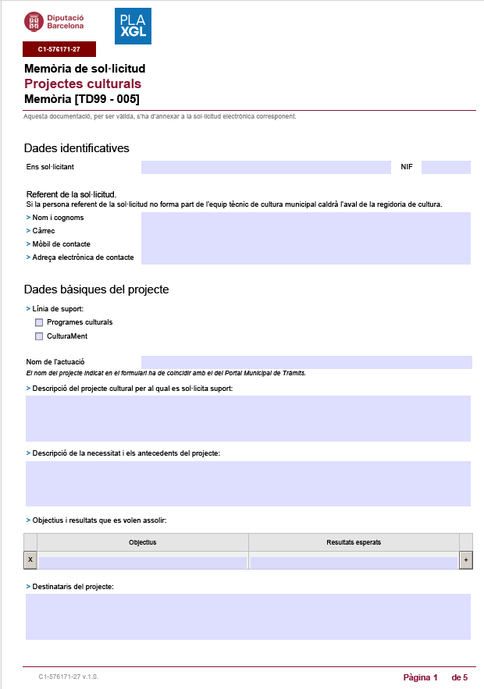

Recurs:
Projectes culturals
Dades identificatives de la capçalera del formulari
Si us plau, assegureu-vos d’emplenar totes les dades de l’encapçalament de la sol·licitud. Aquesta informació ha de coincidir necessàriament amb la que consta al PMT. En cas que la persona de referència de la sol·licitud no formi part de l’equip de Cultura, caldrà adjuntar un document signat per la regidora o el regidor de Cultura que acrediti el suport i l’aval al projecte.
Dades bàsiques del projecte
01.
Línia de suport
Aquest recurs dona suport a projectes culturals que fomenten els drets culturals de la ciutadania mitjançant la creació, la difusió, la conservació, la participació, el treball comunitari i l’accés a les diferents expressions artístiques i culturals.
El recurs s’estructura en dues línies de suport:
Projectes culturals: suport a iniciatives de qualsevol àmbit o disciplina de l’acció cultural local.
CulturaMent: suport a projectes culturals adreçats a persones amb problemes de salut mental i a les seves persones cuidadores.
D’acord amb el que estableix la fitxa del recurs, els ens locals poden presentar una única sol·licitud per cadascuna de les dues línies de suport.
Important!
No oblideu revisar la fitxa del Catàleg per conèixer les activitats excloses d’aquestes línies de suport. Així mateix, és imprescindible indicar en el formulari la línia de suport per a la qual es presenta la sol·licitud.

Slide 3
Recurs:
Projectes culturals
02.
Nom de l’actuació
És imprescindible que el nom de l’actuació coincideixi amb el què indiqueu en el PMT
03.
Descripció del projecte. Necessitats i antecedents
Per a Projectes culturals (línia A), descriviu la iniciativa i indiqueu els àmbits que s’hi treballaran: arts escèniques, art contemporani, audiovisual i cinema, patrimoni material i immaterial, llengua catalana, música, literatura, arquitectura, disseny o cultura científica. Les actuacions poden estar vinculades a la creació, la difusió, la divulgació, la formació o els intercanvis culturals.
En el cas de CulturaMent (línia B), expliqueu les activitats previstes per a persones amb problemes de salut mental i per a les que en tenen cura. Aquesta línia s’adreça exclusivament a aquests col·lectius. Per tant, no s’hi inclouen accions de sensibilització o divulgació sobre la salut mental, ni tampoc aquelles que no tinguin com a destinataris directes persones amb un diagnòstic de trastorn de salut mental o les seves persones cuidadores.
Tant la línia A com la B poden tenir un abast territorial superior al de l’ens local promotor. Si és el cas, feu-ho constar, ja que aquest aspecte es valora en la puntuació de la sol·licitud.En aquest apartat també podeu descriure les necessitats detectades al territori que es volen abordar, així com els antecedents i les motivacions que han impulsat la proposta.Si ja s’ha desenvolupat en edicions anteriors, és recomanable incorporar-hi els principals resultats i aprenentatges obtinguts.

Slide 4
Recurs:
Projectes culturals
04.
Objectius i resultats a assolir
Seria convenient especificar aquí quins són els vostres objectius i quin els resultats esperats del projecte pel qual presenteu la sol·licitud de suport. Aquesta reflexió us serà de gran utilitat a l’hora de definir les eines i indicadors per a la posterior avaluació.
05.
Destinataris del projecte
En aquest apartat haureu d’especificar quines són les persones destinatàries del projecte pel qual sol·liciteu el suport.
Important!
Tingueu en compte que per a la línia B, CulturaMent, les persones a les quals s’adreça el projecte han de ser, exclusivament, persones amb malalties mentals i, si és el cas, als seus cuidadors.

Slide 5
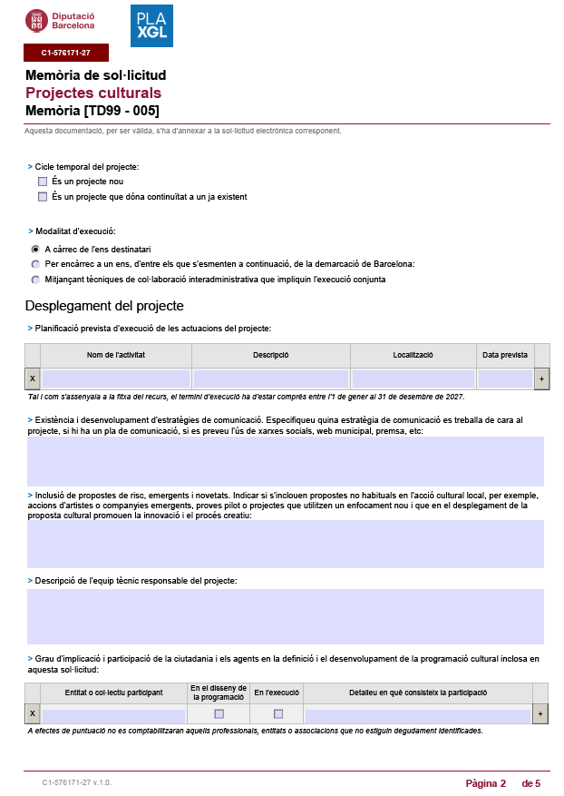
Recurs:
Projectes culturals
06.
Cicle temporal del projecte
Haureu d’indicar si és un nou projecte o si, tanmateix, dona continuïtat a un projecte anterior.
07.
Modalitat d’execució
Haureu clicar l’opció que correspongui al vostre projecte. En cas que sigui a través d’un ens instrumental haureu d’escollir entre les opcions que se us desplegaran.
Si en teniu cap dubte, podeu consultar el capítol titulat Sol·licitud en el Decret d’aprovació del Catàleg de Serveis 2027.
Desplegament del projecte
Us aconsellaríem detalléssiu el vostre projecte el més minuciosament possible per tal de poder-lo valorar el vostre projecte amb la màxima curiositat.
08.
Planificació prevista de l’actuació
Caldria indicar en aquest apartat quines són les activitats que inclou el vostre projecte així com l’espai i la data prevista de realització d’aquestes tenint en compte el termini d’execució del recurs que coincideixen amb l’any natural de la convocatòria.
Seria convenient fer una breu descripció d’aquestes activitats per tal de donar contingut al projecte.
.

Slide 6
Recurs:
Projectes culturals
09.
Estratègies de comunicació
Si és el cas, especificar quina estratègia de comunicació es treballarà en el desenvolupament del projecte. Explicar si teniu un pla de comunicació, a través de quins canals xarxes socials, web municipal, premsa, etc.
Edició de catàlegs, díptics o fullets, publicitat a les xarxes socials o al web municipal, etc. són alguns dels mecanismes que podeu fer servir.
10.
Propostes de risc, emergents i novetats
En cas que considereu que la vostra proposta implica novetats ja sigui per les activitats programades, les companyies implicades, etc. destaqueu-lo aquí. A l’igual que l’apartat anterior, podria implicar una major puntuació.
11.
Equip tècnic responsable del projecte
Indiqueu, com a mínim, la persona referent que coordinarà i farà el seguiment de les activitats formatives culturals incloses en aquesta sol·licitud.
L’equip humà és un dels principals actius del projecte. Us haureu de plantejar, doncs, quantes persones es necessitaran per dur a terme el projecte, quina qualificació i quina responsabilitat tindran per exemple.

Slide 7
Recurs:
Projectes culturals
12.
Governança compartida i implicació de la ciutadania i dels agents culturals del territori
No oblideu identificar les entitats o professionals implicats en el disseny i/o execució del projecte. Els centres docents (escoles, instituts, escoles municipals de música, etc.) i/o el personal dels equipaments municipals són treball transversal i s’hauria d’especificar a l’apartat anterior.
Caldrà no només indicar si aquesta participació es treballa en les fases de disseny i/o execució, sinó també seria necessari que amplieu la informació i feu un breu detall respecte a què consisteix aquesta
Important!
Cal que tingueu present tots els apartat d’aquest formulari inclouen informació que correspon als diferents criteris de valoració.
Podeu consultar aquests criteris en la fitxa del recurs inclosa en el Catàleg de Serveis 2027.

Slide 8
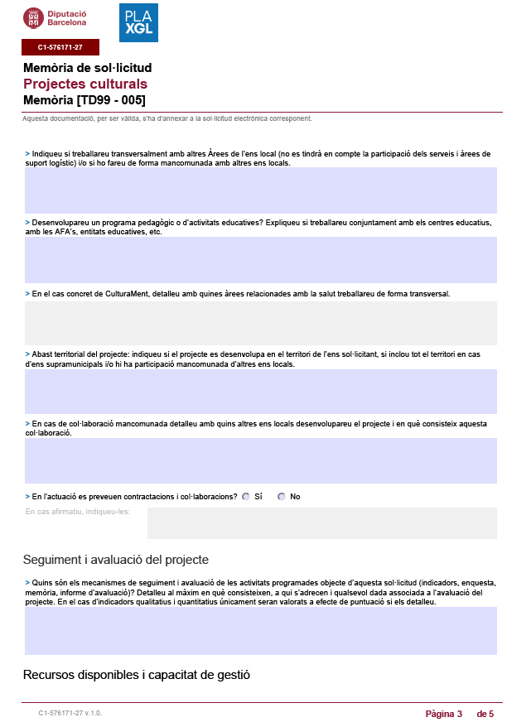
Recurs:
Projectes culturals
13.
Treball transversal amb altres àrees municipals o mancomunat amb altres ens locals
Aquí caldria especificar si el projecte compta amb la col·laboració i el treball conjunt amb altres departaments del consistori i quina és la relació i col·laboració que s’estableix. Detalleu si el projecte està dissenyat amb altres àrees com ara salut, benestar, joventut, gent gran, educació, participació, medi ambient, turisme, etc. fent referència a en què consisteix aquesta col·laboració, si és per algun aspecte puntual o és un treball conjunt global en el disseny i execució del projecte.
14.
Programa pedagògic i/o activitats educatives
En aquest apartat caldrà indicar si el projecte inclou activitats educatives, si s’han treballat conjuntament amb els centres educatius o la regidoria d’educació. En aquest apartat també podeu fer constar si compteu amb les escoles i/o les AFA en el vostre projecte o, per exemple, si heu establert ponts de comunicació i formació dissenyat pels infants, els joves o les seves famílies.
15.
CulturaMent i transversalitat amb àrees de Salut
Si bé al punt 14 d’aquest PPT. us demanàvem que ens féssiu referència a les Àrees municipals o altres ens locals amb els que treballareu transversalment aquest projecte, en el cas específic d’aquesta línia B, seria convenient especificar amb quines àrees relacionades amb la salut treballareu transversalment.
No oblideu especificar en què consistirà aquesta transversalitat.

Slide 9
Recurs:
Projectes culturals
16.
Abast territorial del projecte
En aquest apartat hauríeu d’informar sobre quin territori es pretén intervenir, si supera el marc territorial de l’ens local sol·licitant o, en cas dels ens supramunicipals o les mancomunacions, quin són els municipis participants.
17.
Col·laboració mancomunada
En cas de col·laboració mancomunada caldrà especificar quins seran els ens locals amb els quals desenvolupareu el projecte i en què consistirà aquesta participació.
Important! Cal que tingueu present tots els apartat d’aquest formulari inclouen informació que correspon als diferents criteris de valoració.
Podeu consultar aquests criteris en la fitxa del recurs inclosa en el Catàleg de Serveis 2027.
18.
Contractacions
En cas que tingueu previst fer contractacions o col·laboracions per tal de dur a terme el projecte hauríeu de fer constar en aquest apartat en què consistiran.

Slide 10
Recurs:
Projectes culturals
Seguiment i avaluació de la programació
Aquí hauríeu de detallar quins sistemes d’avaluació i seguiment teniu previstos per valorar l’eficàcia i eficiència de les estratègies que fareu servir per mesurar l’assoliment dels objectius previstos.
Important!
En cas que apunteu “Indicadors de seguiment” com a mètode de seguiment i avaluació, no es tindrà en compte de cara a la puntuació si no els especifiqueu.
Cal que tingueu present que aquest és un altre dels criteris de valoració de la sol·licitud.
19.
Seguiment i avaluació
Seria convenient exposar si s’utilitzen indicadors que permetin l'avaluació qualitativa i quantitativa de la programació cultural presentada. La vigència del projecte, quins serien els espais de seguiment i coordinació per fer una anàlisi de l’execució del projecte són altres dels aspectes que podríeu detallar.
A més, convindria que tinguéssiu present quins són els resultats i els impactes (econòmics, socials, culturals, educatius) que voleu assolir i com obtindreu la informació necessària per saber si els esteu aconseguint.
Respecte la qualitat podríeu donar resposta a preguntes com ara els efectes que perseguiu en la qualitat de vida de les persones, en els seus coneixements, respecte a la identitat cultural, la cohesió social, l’equitat, el medi ambient, la sostenibilitat, la educació, generar valor en sentit ampli, etc.

Slide 11
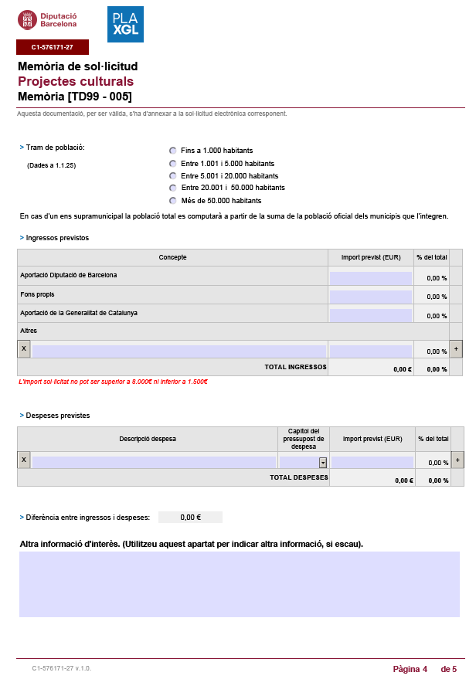
Recurs:
Projectes culturals
Recursos disponibles i capacitat de gestió
Aquest és un dels apartats amb els que heu de tenir més cura.
És important tenir en compte que el pressupost de la Diputació és limitat. Per tant, en cas de concessió, l’import atorgat serà un percentatge del pressupost total inicialment previst. Aquest percentatge dependrà de la puntuació obtinguda per la sol·licitud.
Important! És imprescindible que preveieu que l’import sol·licitat a la Diputació de Barcelona no necessàriament s’ha de correspondre amb l’atorgat i que serà l’ens local qui haurà d’assumir la diferència.
En aquest punt, us aconsellaríem fer una reflexió en el moment d’estimar el cost total de la despesa associada al projecte per tal de fer atenció a la possible desviació pressupostària a la qual fa referència el règim de la convocatòria del Catàleg de Serveis 2027 i que podria comportar una revocació parcial o inclús total del suport.
20.
Tram de població
És essencial que cliqueu el tram de població al qual pertany el vostre ens local. En el cas de ens supramunicipals el còmput total d’habitants correspondrà a la suma dels habitants de tots els municipis que la conformen.
En l’apartat “Condicions d’execució i justificació” de la fitxa del recurs podreu consultar els percentatges de cofinançament obligatoris.
En marcar el tram de població al qual pertany el vostre ens local, una nota sota l’estructura d'ingressos indicarà quin és el percentatge de suport que com a màxim assumiria la Diputació de Barcelona en funció del percentatge de cofinançament obligatori de l’ens local. Estigueu alerta!

Slide 12
Recurs:
Projectes culturals
21.
Estructura de finançament
Tingueu en compte que els ens locals han d’assumir un cofinançament obligatori, excepte en els supòsits previstos en la fitxa del recurs, apartat «Condicions d’execució i justificació». Aquesta excepció s’aplica als ens locals de fins a 1.000 habitants i als casos en què l’import atorgat sigui igual o inferior a 3.000 €.
Ara bé, excepte quan el pressupost total de la sol·licitud sigui igual o inferior a 3.000 €, en el moment de presentar la proposta no és possible saber si aquesta rebrà suport econòmic ni, en cas d'obtenir la puntuació mínima requerida, quin serà l’import final concedit. Per aquest motiu, us recomanem que empleneu aquest apartat amb especial cura i que prevegeu uns ingressos i unes despeses coherents, realistes i ajustats a les
necessitats de la programació.
Important!
En cas d’assolir la puntuació mínima requerida (60 punts), l’import sol·licitat a la Diputació de Barcelona no es correspondrà necessàriament amb l’import finalment concedit. Per aquest motiu, és important tenir en compte que l’ens local haurà d’assumir, si escau, la diferència entre el cost total de la programació prevista i l’import atorgat.
22.
Despeses previstes
Les despeses elegibles són aquelles associades als capítols pressupostaris I, II i IV. Aquests capítols, però, tenen unes excepcions que caldria observar a l’hora d’emplenar el formulari i que s’hauran de respectar de cara a la justificació en cas de concessió.
A l’apartat “Condicions d’execució i concertació” de la fitxa del recurs podreu consultar la informació relativa a les despeses elegibles i les seves limitacions

Slide 13
Recurs:
Projectes culturals
23.
Diferència entre ingressos i despeses
Per tal que l’estructura de finançament sigui correcte, la diferència entre ingressos i despeses sempre ha de ser igual a 0.
Si no és el cas, reviseu la sol·licitud per tal de detectar l’error. Gràcies!
24.
Informació complementària
Aquest apartat s’ha inclòs en cas que considereu convenient ampliar la informació referida a qualsevol dels apartats inclosos en el formulari de sol·licitud o també per aquella per a la qual no heu trobat cap apartat on deixar constància referida a la programació prevista.

Slide 14
Recurs:
Projectes culturals
Atenció !!
En cas de concessió de la subvenció, en el moment de la justificació caldrà aportar algun material de difusió de l'actuació en què el logotip de la Diputació de Barcelona consti en un lloc visible.
Podeu consultar la normativa i els materials gràfics corresponents al web de la Diputació de Barcelona.
Quan la difusió s'hagi fet a través de les xarxes socials, el web municipal o altres canals digitals, serà suficient adjuntar una captura de pantalla on el logotip sigui clarament visible.
No es valoraran els enllaços com a únic document acreditatiu de la difusió. Per garantir la traçabilitat i la correcta verificació de les actuacions justificades, cal adjuntar evidències documentals que en permetin la consulta independentment de la disponibilitat futura dels continguts publicats en línia.
Abans de presentar la sol·licitud, reviseu que tots els apartats del formulari estiguin correctament emplenats. Si detecteu algun missatge d’avís o error destacat en vermell, caldrà corregir-lo abans d’enviar la sol·licitud. Si teniu qualsevol dubte, podeu contactar amb nosaltres i us ajudarem a resoldre’l.
Us recomanem que empleneu el formulari de sol·licitud amb el màxim detall possible. Això permetrà valorar la proposta de manera més ajustada als criteris de valoració establerts a la fitxa del recurs del Catàleg de Serveis 2027 i reflectir adequadament l’abast i les característiques del projecte presentat.

Slide 15
No us oblideu !
En emplenar la sol·licitud i per tal d’afavorir una valoració més ajustada al vostre projecte, us aconsellem llegir atentament cada un dels criteris i respondre segons les pautes que us indiquem.
Tingueu en compte que és aconsellable descriure amb detall cada apartat ja que això ens ajudarà a fer una valoració el més acurada possible.
En aquest sentit, seria adient que abans d’emplenar aquesta sol·licitud us plantegeu com executareu el projecte: gestió, estructura, cronograma o calendari de tasques, pla de comunicació. Reflexioneu sobre quina serà la vigència del projecte, quins els espais escollits, quines les estratègies de seguiment, de coordinació i de comunicació per tal de poder avaluar l’execució del projecte.
Per a qualsevol consulta us podeu adreçar a la referent del recurs:
Rosa M. Mondéjar Escolano
Centre d’Estudis i Recursos Culturals
Àrea de Cultura
Telèfon 934 020 630
Mòbil 697907272
a/e mondejarer@diba.cat
www.diba.cat/cerc

